Slide 1
קווי רוחב ואורך

Slide 2
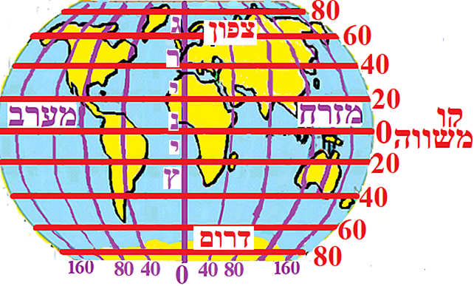
הקווים האדומים הם קווי רוחב. קו רוחב אפס מכונה קו המשווה
הקווים הסגולים הם קווי אורך. קו אורך אפס מכונה קו גריניץ

Slide 3
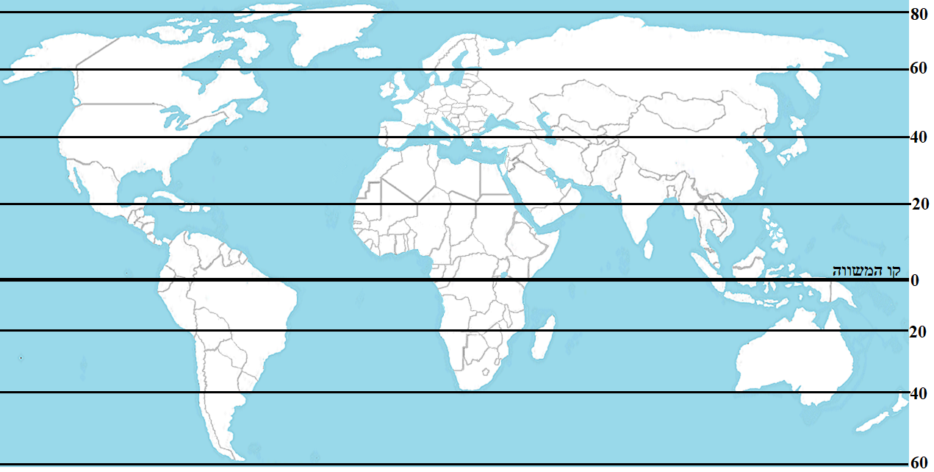
קווי רוחב
קווי רוחב מעל\מצפון לקו המשווה נמצאים בחצי כדור הארץ הצפוני
קווי רוחב מתחת\מדרום לקו המשווה נמצאים בחצי כדור הארץ הדרומי
חצי כדור הארץ הצפוני
חצי כדור הארץ הדרומי

Slide 4
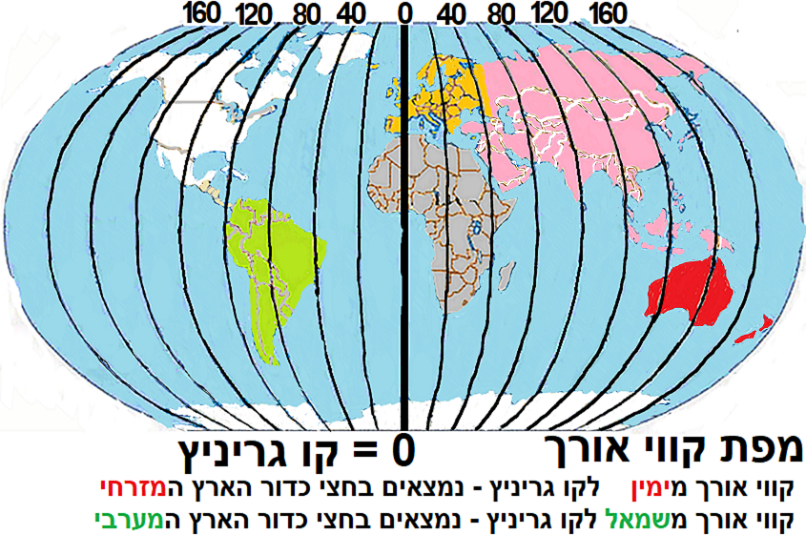

Slide 5
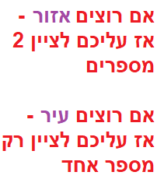
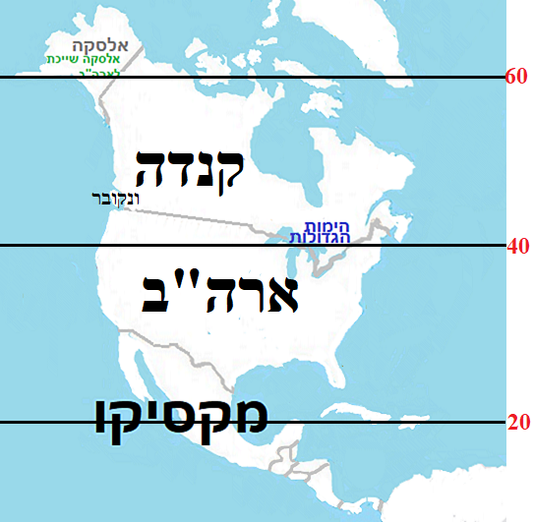
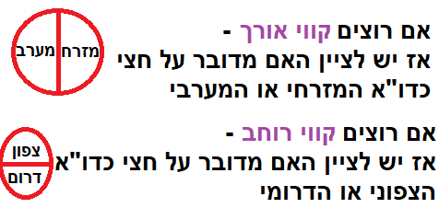
דוגמאות:
1. העיר ונקובר נמצאת בקו רוחב 45
2. ארה"ב (לא כולל אלסקה) נמצאת בקווי הרוחב 45-23 בחצי כדור הארץ הצפוני

Slide 6
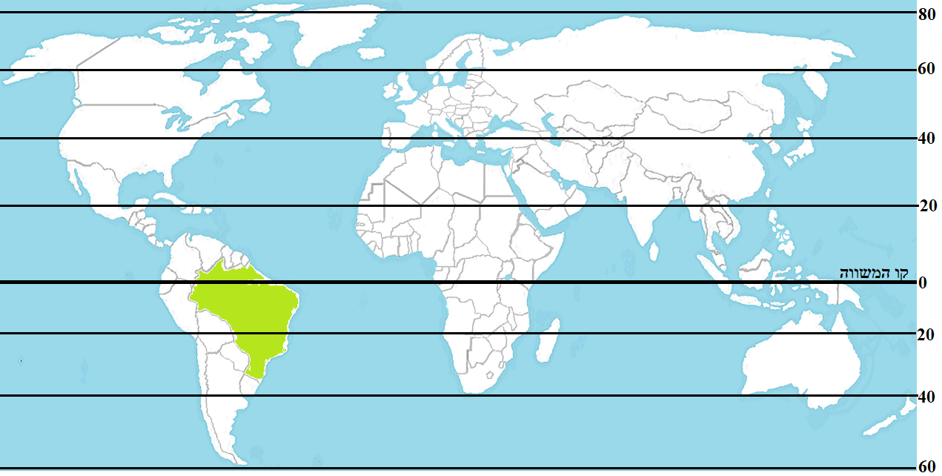
מהם קווי הרוחב של ברזיל ?
שימי לב:
חלק מברזיל נמצא מעל
קו המשווה ואילו רוב שטחה
נמצא דווקא מתחת לקו

Slide 7
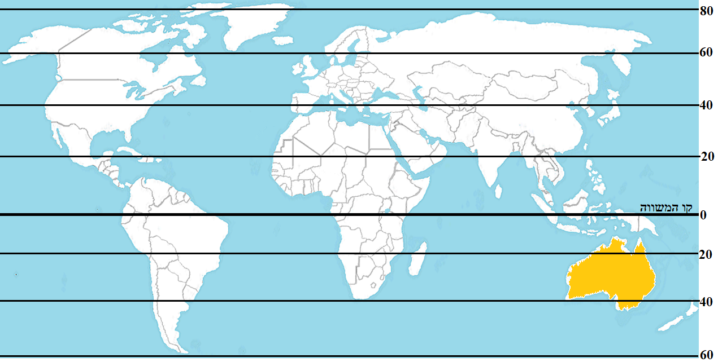
מהם קווי הרוחב של אוסטרליה ?

Slide 8
מהם קווי הרוחב של אוסטרליה ?

Slide 9
מהם קווי האורך של אוסטרליה ?
תשובה בעמוד הבא

Slide 10
קווי אורך של אוסטרליה הם 153-115 בחצי כדור ארץ מזרחי

Slide 11
סיכום
התלמיד צריך לדעת...
1. לציין מספרים של קווי רוחב ולציין האם מדובר על חצי כדור ארץ צפוני או דרומי
2. לציין מספרים של קווי אורך ולציין אם מדובר על חצי כדור ארץ מזרחי או מערבי

